Slide 1





蒸汽创客·Steamleader
信息学奥林匹克竞赛C++教程
Feb,2022 ver 0.1

Slide 2
蒸汽创客·Steamleader
第三课
算术运算

Slide 3
准备工作
floor
ceil
power
地板;向下取整
装天花板;向上取整
力量;幂,乘方
random
maximum
minimum
随机的
最大值
最小值

Slide 4
学习目标
整除&取余
运算符简写
自增自减
常用数学库函数

Slide 5
蒸汽创客·Steamleader
知识要点

Slide 6
C++中的除法"/"
除数和被除数都为整数，做整数除法，则结果为整数
int/int = int
除数或被除数中有浮点数，做浮点数（实数）除法，结果就为浮点数
float/int = float
int/float = float

Slide 7
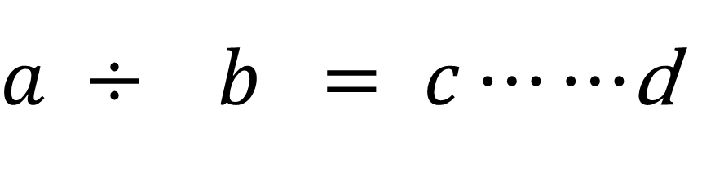
整数除法
$a ÷ b = c⋯⋯$d
被除数 除数 商 余数

Slide 8
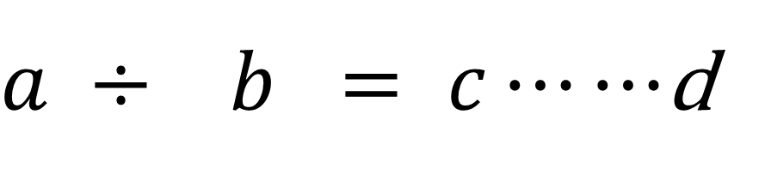
取余
取余的运算符"%"，用于求余数运算
a%b的值就是a除以b的余数，a的值为负数其结果就为负数
其操作对象只能是整数类型数据或变量
$a ÷ b = c⋯⋯$d
被除数 除数 商 余数

Slide 9
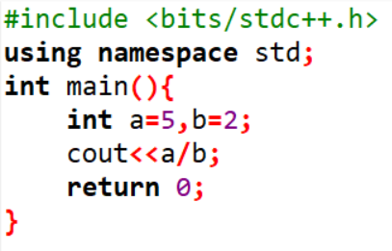
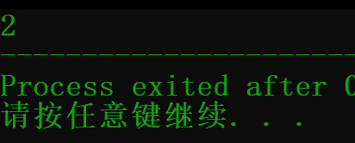
例题
除数、被除数都为整数
输出结果为整数除法的商
结果为一个整数，即整数除法的商

Slide 10
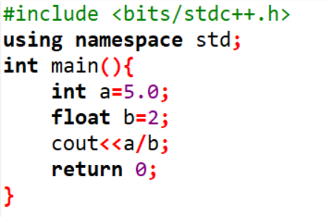
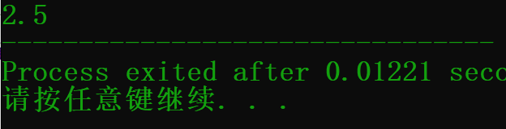
例题
除数或被除数为浮点数时，做实数除法
结果为一个浮点数，或者说是一个实数

Slide 11
取余的应用
判断数的奇偶性
判断数的整除性
平均分配与剩余问题
获取一个数的各个位数字
数据单位转换（例：92秒=1分32秒）

Slide 12
蒸汽创客·Steamleader
课堂练习

Slide 13
分苹果
被除数
除数
整除
取余
题目描述：
如把m个苹果平均分给n个同学，每人分得几个，还剩几个？
输入格式:
第一行，m个苹果
第二行，n个同学
输出格式:
每人分的苹果数和剩余个数。
输入样例：
20 7
输出样例：
2
6

Slide 14
步骤分析
1.创建两个变量，分别保存苹果个数与人数；
2.输入苹果个数与人数；
3.输出。

Slide 15
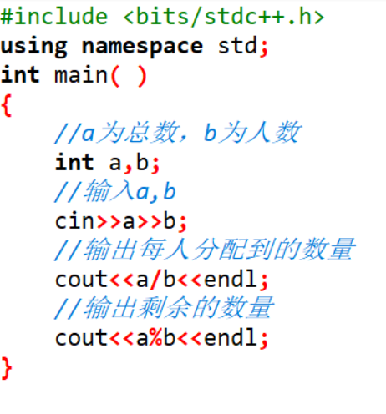
参考代码

Slide 16
时间单位转换
题目描述：
将170秒转换成2分50秒的形式
输入格式:
无
输出格式:
一行，以m分s秒的形式
输入样例：
无
输出样例：
2分50秒
整除
取余

Slide 17
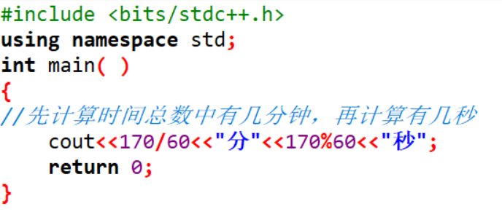
参考代码

Slide 18
公交车始末时间
题目描述：
统计公交车从始发到末站所花费的时间。
输入格式:
第一行，起始时间：小时 分钟 ，
第二行，结束时间：小时 分钟。
输出格式:
时间差：小时 分钟。
输入样例：
1 20
3 10
输出样例：
1 50

Slide 19
问题分析
情况一：出发时间分钟数 < 到站时间分钟数
例：出发时间9时30分
到站时间10时40
这种情况好解决，只需要相减就行
情况二：出发时间分钟数 > 到站时间分钟数
例：出发时间9时50分
到站时间11时20分
这种情况怎么办？

Slide 20
问题分析
所以说需要统一单位
例：9时30分->570分
11时20分->680分
两数相减，就可以得到行驶时间
680分 - 570分 = 110分钟
行驶时间/60即可得到小时数
行驶时间%60即可得到分钟数

Slide 21
步骤分析
1.创建变量，分别保存出发&结束时间的小时及分钟；
2.输入出发&结束时间的小时及分钟；
3.进行单位换算；
4.换算之后相减得到行驶时间；
5.根据行驶时间，进行运算，输出结果。

Slide 22
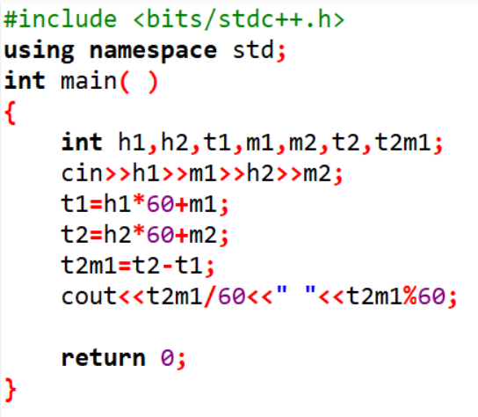
参考代码

Slide 23
秒钟换算时分秒
题目描述：
将输入的秒表示成小时分钟秒的形式
输入格式:
一行，一个整数表示秒钟时间
输出格式:
一行，h小时m分钟s秒
输入样例：
8000
输出样例：
2小时13分钟20秒

Slide 24
秒钟换算时分秒
1小时 = 60分钟 = 3600秒
如何转换单位？
例：8000秒中有多少个3600秒，就有多少小时
整除
不足3600秒的部分，有多少个60秒，就有多少分钟
先取余，再整除
不足60秒的部分，就是秒数
取余

Slide 25
步骤分析
1.创建变量，分别保存总秒数、时、分、秒；
2.输入总秒数；
3.进行单位换算，并保存在变量中；
4.输出结果。

Slide 26
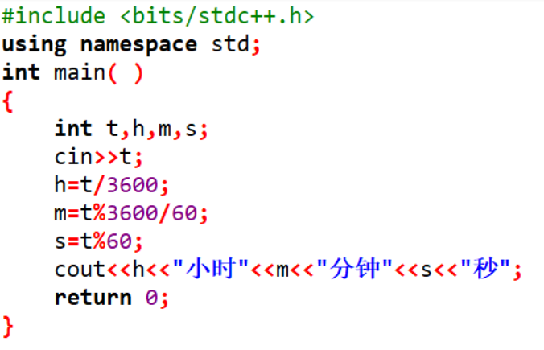
参考代码

Slide 27
小玉买文具
题目描述：
班主任给小玉一个任务，到文具店里买尽量多的签字笔。已知一只签字笔的价格是1元9角，而班主任给小玉的钱是a元 b角，小玉想知道，她最多能买多少只签字笔呢。
输入格式:
输入只有一行两个整数，分别表示a和b
输出格式:
输出一行一个整数，表示小玉最多能买多少只签字笔。
输入样例：
10 3
输出样例：
5

Slide 28
步骤分析
1.创建变量，分别保存小玉拥有的钱数；
2.输入小玉拥有的钱数；
3.进行单位换算，进行运算，直接输出。

Slide 29
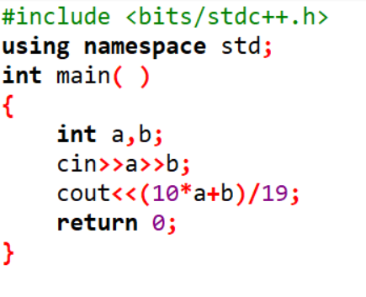
参考代码

Slide 30
三位数之和
如何将各个位数字取出
题目描述：
求任意一个三位数的个位、十位、百位上的三个数字之和
输入格式:
输入一个三位数
输出格式:
输出一行一个整数，表示该三位数各个位数上的和
输入样例：
897
输出样例：
24

Slide 31

取出各个位上的数字
取千位：
例：数字7 5 3 1
%10
7531 / 1000
取百位：
例：数字7 5 3 1
7531 / 100 % 10
取十位：
例：数字7 5 3 1
7531 / 10 % 10
取个位：
例：数字7 5 3 1
7531 %10
/ 1

Slide 32
取出各个位上的数字
记忆方法：先切一刀（整除），再拿剩下的（取余）
最高位只整除，最低位只取余

Slide 33
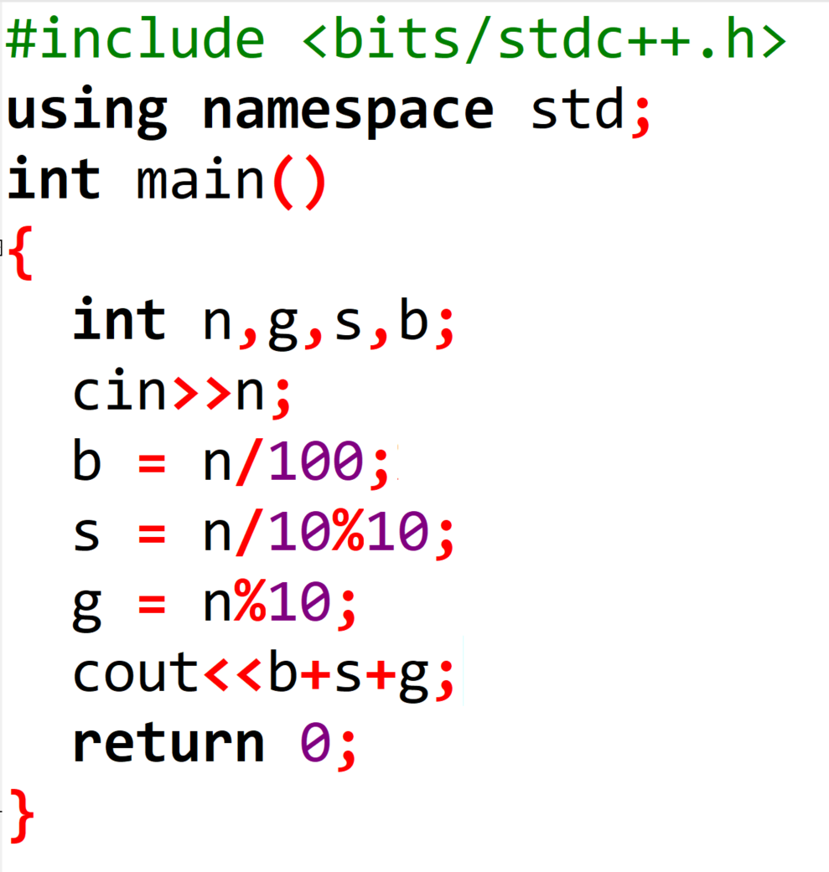
参考代码

Slide 34
逆序输出四位数
题目描述：
输入一个四位数，要求把这个四位数逆序输出。
输入格式:
输入一个四位数
输出格式:
输出一行一个整数
输入样例：
1234
输出样例：
4321

Slide 35
步骤分析
1. 输入一个四位数；
2取出各个位上的数字 ；
3.输出结果。

Slide 36
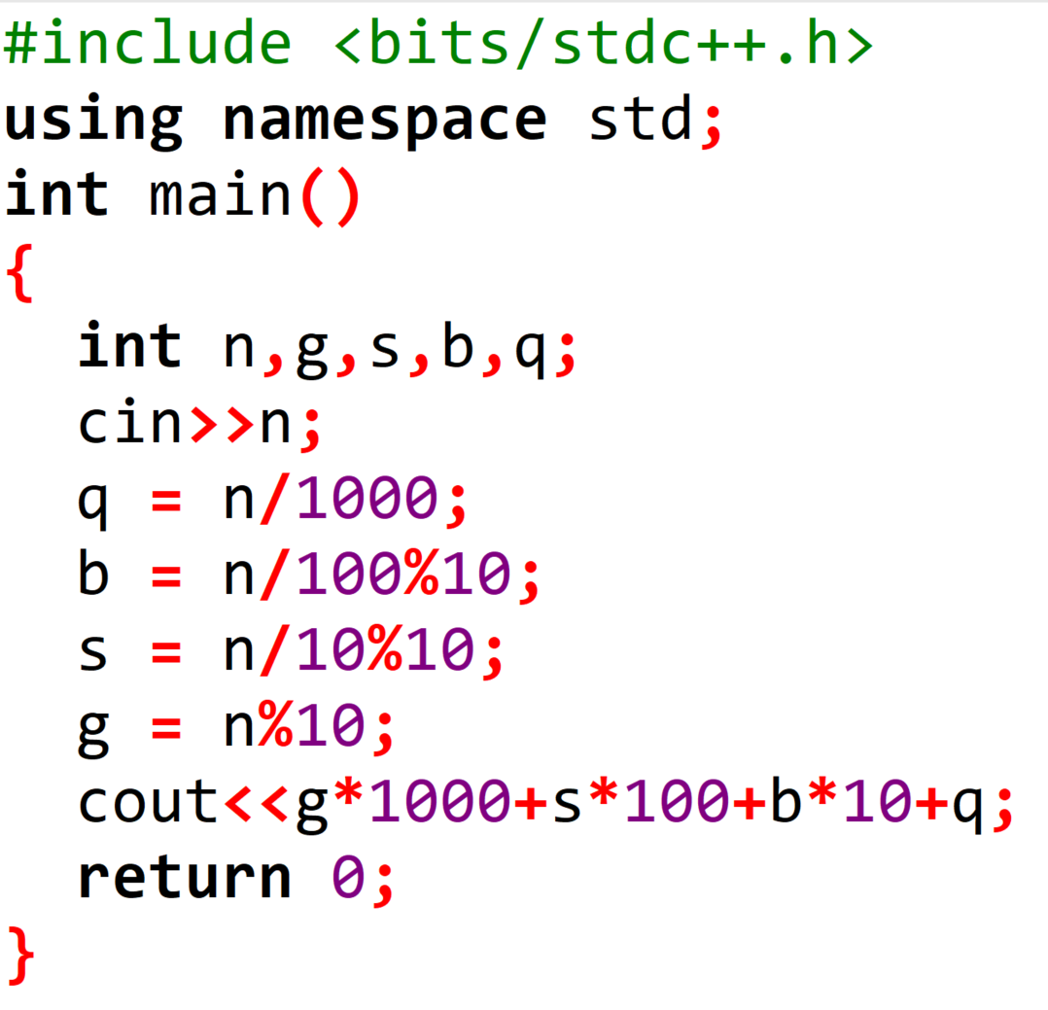
参考代码

Slide 37
数字反转
题目描述：
输入一个不小于 100 且小于 1000，同时包括小数点后一位的一个浮点数，要求把这个数字翻转过来
输入格式:
输入一个包括小数点后一位的浮点数
输出格式:
输出一个包括小数点后一位的浮点数
输入样例：
123.4
输出样例：
432.1

Slide 38
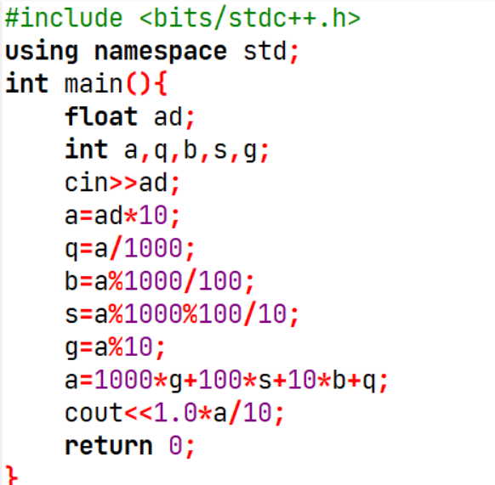
参考代码

Slide 39
正逆数之和
题目描述：
输入一个三位数，然后与它的倒序数相加，输出和。
输入格式:
一个三位正整数
输出格式:
一个三位正整数与它的倒序数相加的和
输入样例：
167
输出样例：
928

Slide 40
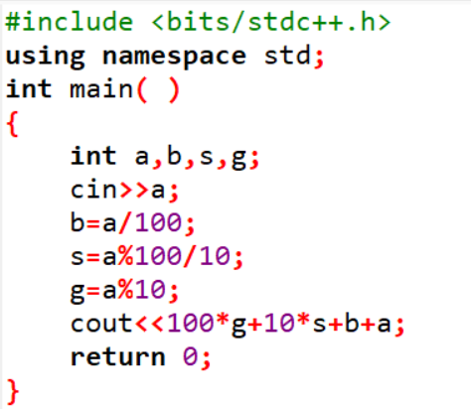
参考代码

Slide 41
人民币支付问题
题目描述：
从键盘输入一指定金额（以元为单位，如345），然后输出支付该金额的各种面额的人民币数量，显示100元，50元，20元，10元，5元，1元各多少张，要求尽量使用大面额的钞票。
输入格式:
一个小于1000的正整数。
输出格式:
每行显示一个整数，从上到下分别表示100元，50元，20元，10元，5元，1元人民币的张数
输入样例：
735
输出样例：
7
0
1
1
1
0

Slide 42
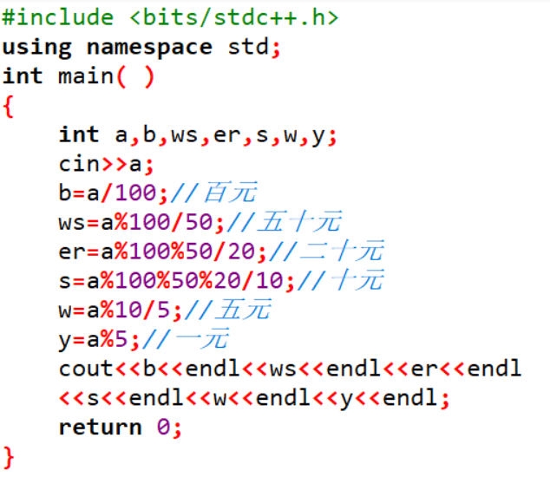
参考代码

Slide 43
蒸汽创客·Steamleader
知识要点

Slide 44
运算符简写
在C++语言中，有一些运算可以简写，如下表所示：
简 写 | 含 义
a += b | a = a+b
a -= b | a = a-b
a *= b | a = a*b
a /= b | a = a/b
a %= b | a = a%b
注意：两个简写的运算符中间不要有空格。

Slide 45
自增运算符和自减运算符
自增运算：变量储存的数值独自增加1后，将原数值覆盖自增运算
自减运算：变量储存的数值独自减少1后，将原数值覆盖自减运算

Slide 46
自增运算符和自减运算符
自增运算符"++"有两种写法，即 i++ 或者 ++i。自减运算符"--"也有两种写法，即 i-- 或者 --i。
注意：i必须是一个变量。
作用：让变量的值递增或递减
自增 | a++ | ++a | a=a+1 | a+=1
自减 | a-- | --a | a=a-1 | a-=1
注意：表格中的表达式都能表示变量a的自增或自减

Slide 47
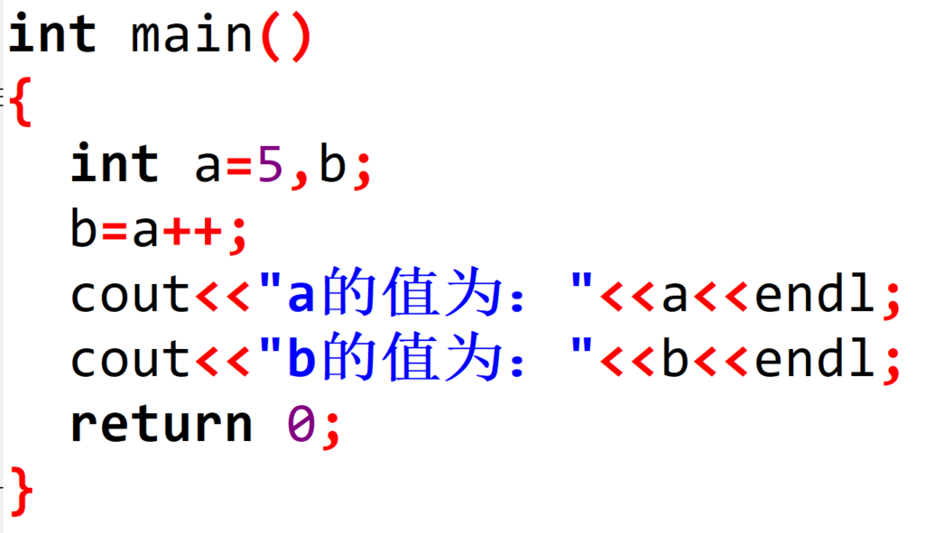

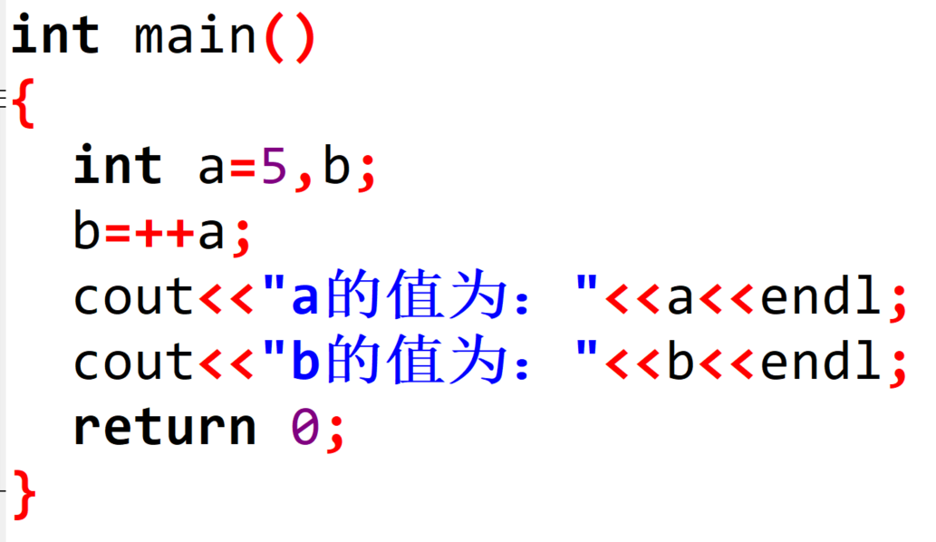

自增运算符的前置与后置
运行a++和++a对于变量a本身没有影响，运行之后a的值都会增加1
但是，b = a++和b = ++a就有区别了
b = a++；
a在加号之前，表示先赋值给b，再自增
b = ++a；
a在加号之后，表示先自增，再赋值给b

Slide 48
常用数学库函数
函数名 | 格式 | 功能说明 | 例子
绝对值函数 | abs(x) | 求一个整数x的绝对值 | abs(-5)=5
绝对值函数 | fabs(x) | 求一个实数x的绝对值 | fabs(-5.23)=5.23
向下取整 | floor(x) | 求不大于实数x的最大整数 | floor(3.14)=3
向上取整 | ceil(x) | 求不小于实数x的最小整数 | ceil(3.14)=4
指数函数 | pow(x,y) | 计算x^{y},结果为双精度实数 | pow(2,3)=8，pow(25,0.5)=5
随机函数 | rand() | 产生0到32767之间的随机整数 | rand()
平方根值函数 | sqrt(x) | 求实数x的平方根 | sqrt(25)=5
比大函数 | max(x,y) | 求实数x,y中较大的数 | max(1,2)=2
比小函数 | min(x,y) | 求实数x,y中较小的数 | min(1,2)=1

Slide 49
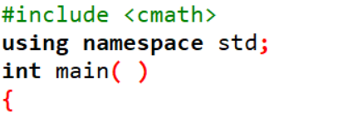
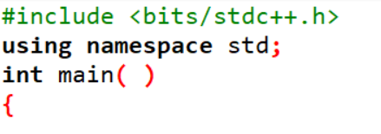
常用数学库函数
使用数学库函数时需要在程序开头包含数学库头文件<cmath>
或使用万能头文件 <bits/stdc++.h>

Slide 50
输出修正与保留小数位数
保留小数点后指定n位数，将a输出
cout<<fixed<<setprecision(n)<<a;

Slide 51
蒸汽创客·Steamleader
课堂练习

Slide 52
输出浮点数绝对值
题目描述：
输入一个浮点数，输出这个浮点数的绝对值，保留到小数点后两位。
输入格式:
输入一个浮点数，其绝对值不超过10000。
输出格式:
输出这个浮点数的绝对值，保留到小数点后两位。
输入样例：
-3.14
输出样例：
3.14

Slide 53
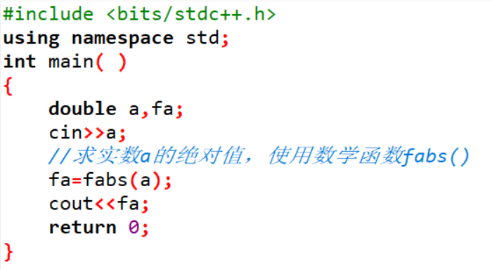
参考代码

Slide 54

指数运算之和
题目描述：
输入四个正整数a,b,c,n，求$a^{n}+b^{n}+c^{n}$
输入格式:
一行，四个正整数
输出格式:
输出描述中的公式计算结果
输入样例：
2 3 4 2
输出样例：
29

Slide 55
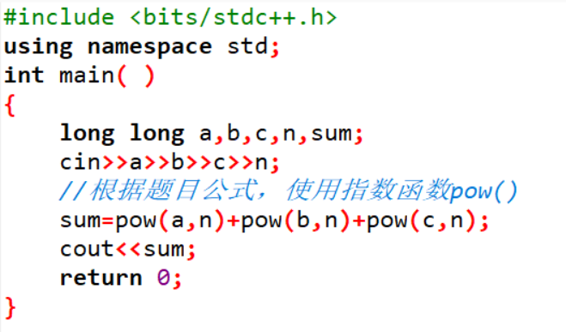
参考代码

Slide 56
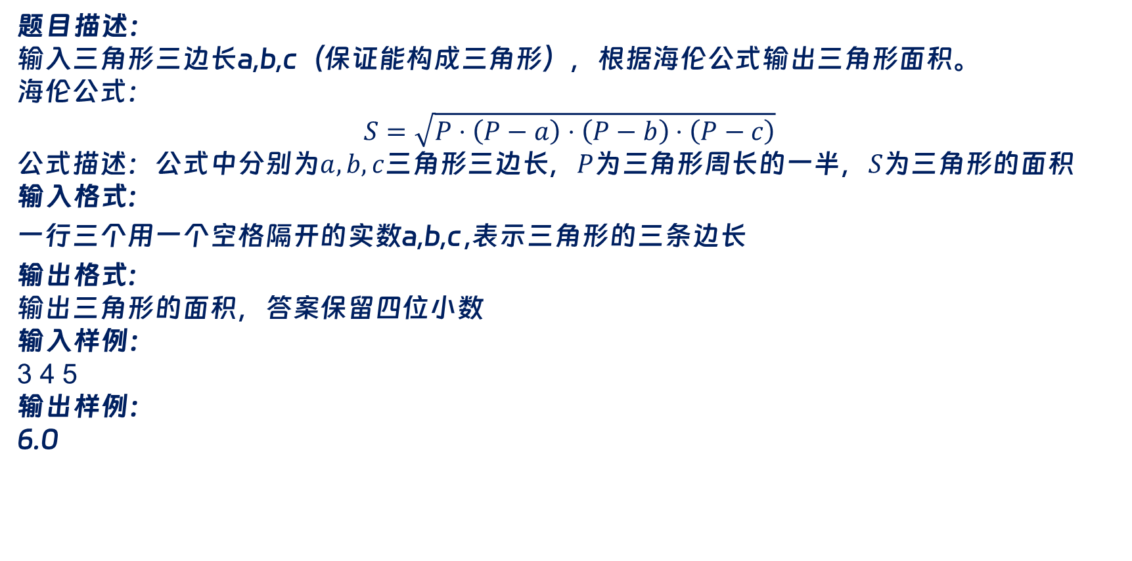
海伦公式求三角形面积
题目描述：
输入三角形三边长a,b,c（保证能构成三角形），根据海伦公式输出三角形面积。
海伦公式：
$$S=\sqrt{P⋅\left(P−a\right)⋅\left(P−b\right)⋅\left(P−c\right)}$$
公式描述：公式中分别为$a,b,c$三角形三边长，$P$为三角形周长的一半，$S$为三角形的面积
输入格式:
一行三个用一个空格隔开的实数a,b,c ,表示三角形的三条边长
输出格式:
输出三角形的面积，答案保留四位小数
输入样例：
3 4 5
输出样例：
6.0

Slide 57
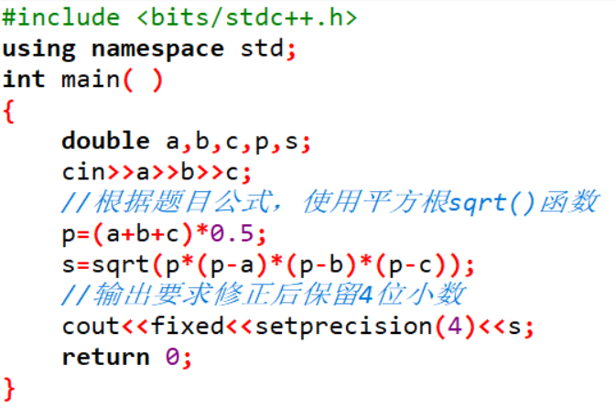
参考代码

Slide 58
蒸汽创客·Steamleader
总结

Slide 59
总结
整除&取余
运算符简写
自增自减
常用数学库函数

